Slide 1
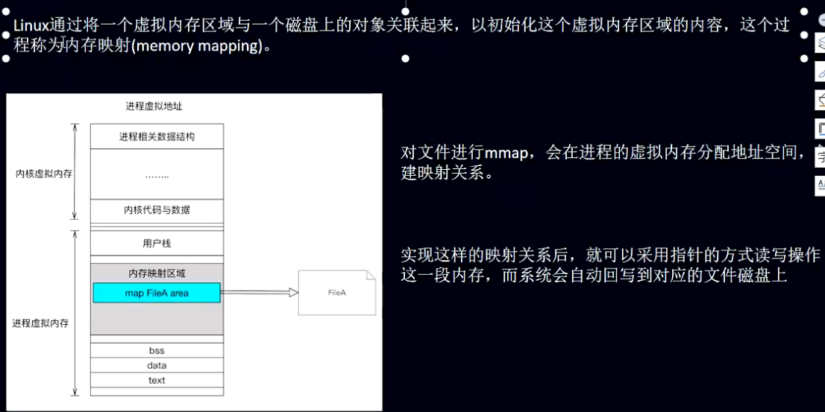
MMAP
mmap---能够让虚拟内存和指定物理内存直接联系起来

Slide 2
MMAP
binder_mmap
1.通过用户空间的虚拟内存大小------分配一块内核的虚拟内存
2.分配了一块物理内存-----4KB
3.把这块物理内存分别映射到 用户空间的虚拟内存和内核的虚拟内存
binder_ioctl
读写操作-----BINDER_WRITE_READ-----ioctl(BINDER_WRITE_READ)
数据头-----无效数据
有效数据-----拷贝一次----
node-----sm注册----ServiceManager
1.打开驱动，内存映射(设置大小：128K)
2.设置SM为大管家-------sm作用为了管理系统服务
1.创建binder_node结构体对象
2.proc----binder_node
3.创建work和todo------类似messageQueue
3.BC_ENTER_LOOPER命令
1.设置状态为Looper
2.去读数据：binder_thread_read:
ret = wait_event_freezable_exclusive(proc->wait, binder_has_proc_work(proc, thread));进入等待

Slide 3
Sm获取----native的服务注册和获取的时候都会走这个---
获取sm的情况；
1.注册服务到sm-----native
2.通过sm去获取服务----------java层
也是服务端
1.ProcessState::self()→ getContextObject(NULL)
1.ProcessState::self()
1.打开驱动：binder
2.设置线程最大数目：15个
3.mmap----设置共享内存大小
2. getContextObject(NULL)
1.创建一个BpBinder() -----客户端的对象
2.interface_cast
1.BpServiceManager(new BpBinder)====new Proxy(binder==BinderProxy)
2.remote.transact-----远程调用
3.remote==BpBinder
3.java层
1.new ServiceManagerProxy(new BinderProxy)
2.mRemote==BinderProxy
3.BinderProxy.mObject==BpBinder
4.mRemote.transact==BpBinder.transact
BbBinder创建的服务器的SM对象。
BpBinder是客服端的类似与BbBinder的远程代理对象。
BbBinder实例---BpBinder映射

Slide 4
从java----AMS
如何注册到SM中
getIServiceManager().addService(name,service,false);
getIServiceManger-----new ServiceManagerProxy(new BinderProxy)
ServiceManagerNative.asInterface(BinderInternal.getContextObject)
BinderInternal.getContextObject-----返回BinderProxy对象
ProcessState::self()----getContextObject:创建一个BpBinder
javaObjectForIBinder—BinderProxy和BpBinder互相绑定
ServiceManagerNative.asInterface
返回ServiceManagerProxy
addService
data.writeStrongBinder(service);--service==AMS---将AMS放入data
mRemote.transact—mRemote==BinderProxy
1.获取BpBinder
1.writeTransactionData---out写入命令—write---comd==BC_TRANSACTION
2.waitForResponse
talkWithDriver---非常重要---代码非常长
binder_transaction
handle==0---sm
1.target_node
2.proc
3. todo,wait
4. 创建t，tcomplete
5. 数据拷贝

Slide 5
6.binder_transaction_binder-----handle
7.thread---transaction stack=t-----------方便sm找到client
8.t->work.type=BINDER_WORK_TRANSACTION --给sm—做事
9.tcomplete->type=BINDER_WORK_TRANSACTION_COMPLETE;给client挂起
10.wake_up_interruptible唤醒sm
client挂起
BR_NOOP , BINDER_WORK_TRANSACTION_COMPLETE
wait_envent_freezable----挂起
sm处理添加服务

Slide 6
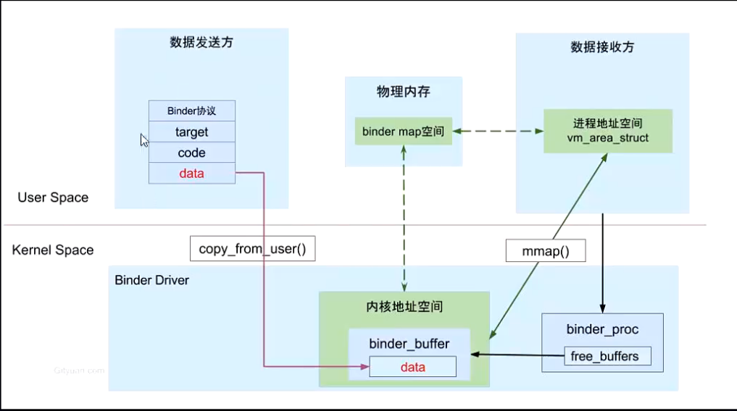
Binder传输数据

Slide 7
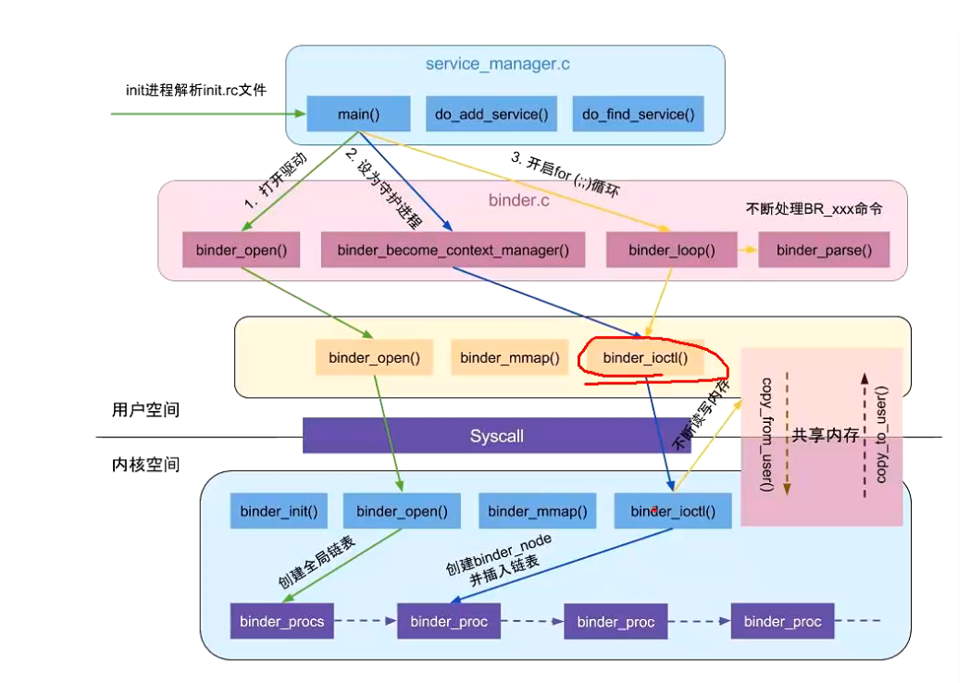

Slide 8
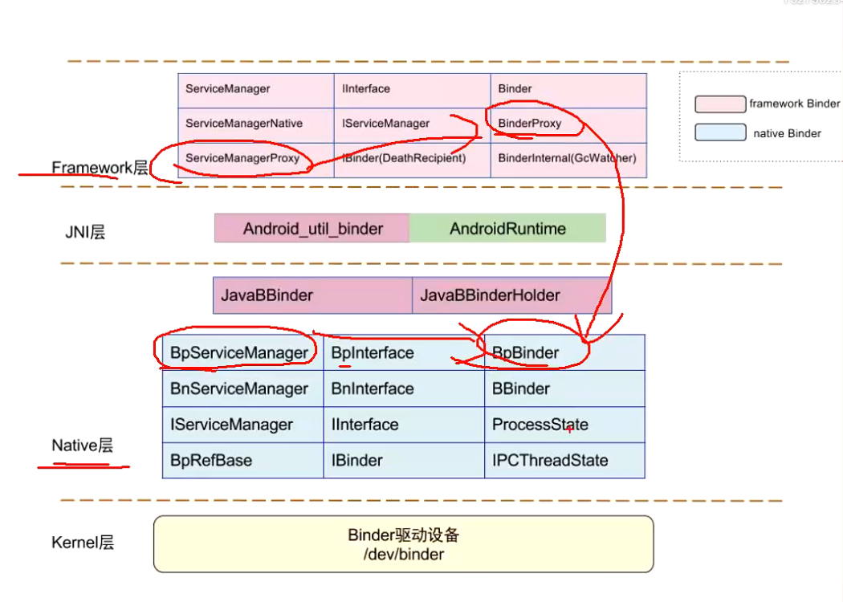

Slide 9
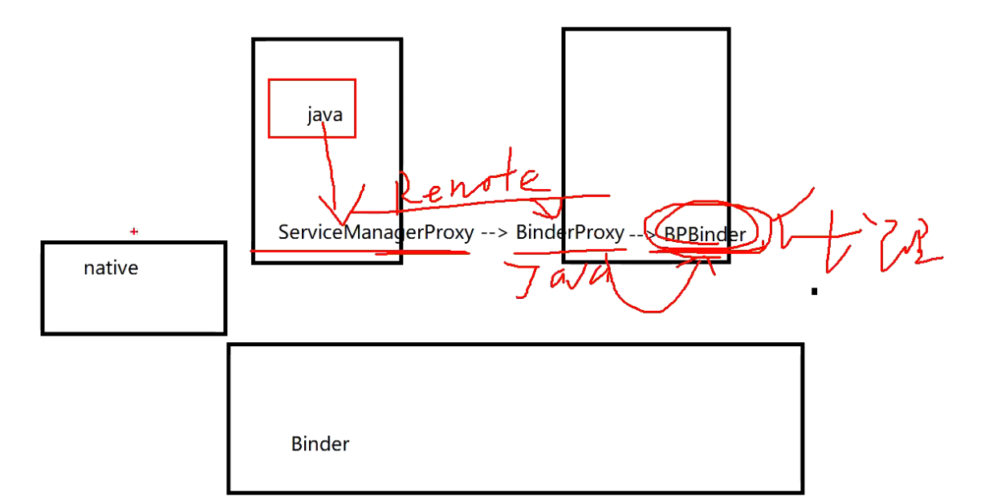
Java层

Slide 10
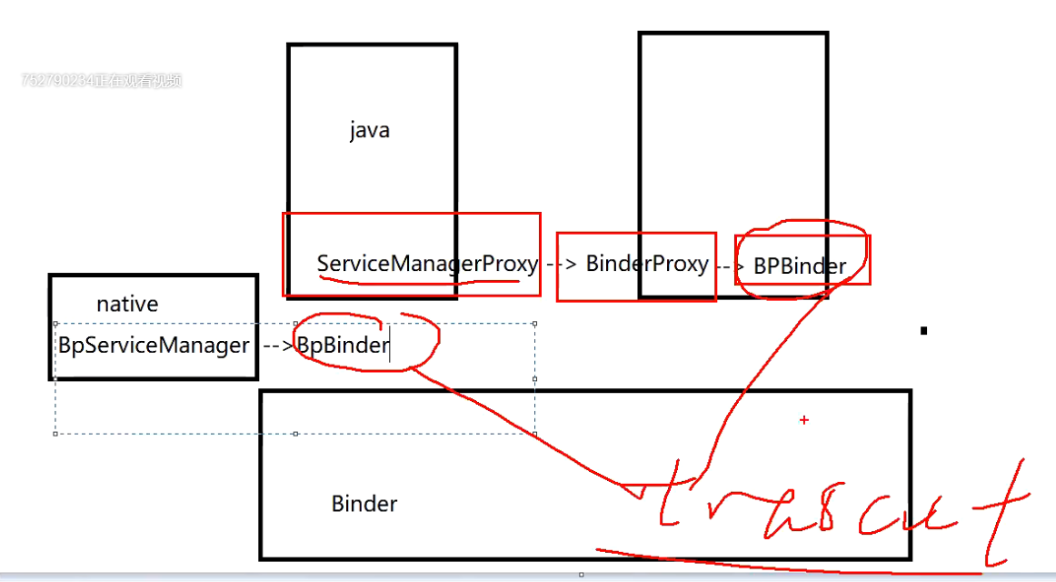
native层
Java获取Sm
native获取SM

Slide 11
